Slide 1
স্বাগতম

Slide 2
শিক্ষক পরিচিতি
লাভলী আক্তার
সহকারী শিক্ষিকা (কৃষি)
মাইজপাড়া দাখিল মাদ্রাসা,
মৌলভীবাজার সদর
মোবাইল : 01736284055
ই-মেইল:
lovelya284055@gmail.com

Slide 3
পাঠ পরিচিতি
শ্রেণীঃ 8ম
বিষয়ঃ বিজ্ঞান
অধ্যায় : দ্বিতীয়
সময়ঃ 4০ মিনিট
তারিখঃ ১৫/০২/২০২০

Slide 4
পূর্বজ্ঞান যাচাই
➢ কোষ বিভাজন কাকে বলে?
➢ কোষ বিভাজন কত প্রকার ও কি কি?
➢ অ্যামাইটোসিস কোষ বিভাজন কাকে বলে?

Slide 5
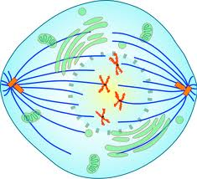
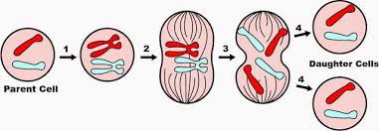
নিচের চিত্র গুলো লক্ষ্য কর:

Slide 6
আজকের পাঠ
মাইটোসিস কোষ বিভাজনের বিভিন্ন ধাপ

Slide 7
শিখন ফল…………………
আজকের পাঠ শেষে শিক্ষার্থীর….
মাইটোসিস কোষ বিভাজন ব্যাখ্যা করতে পারবে।
মাইটোসিস কোষ বিভাজনের বিভিন্ন পর্যায় ব্যাখ্যা করতে পারবে।
মাইটোসিস কোষ বিভাজেনের গুরত্ব ব্যাখ্যা করতে পারবে।

Slide 8
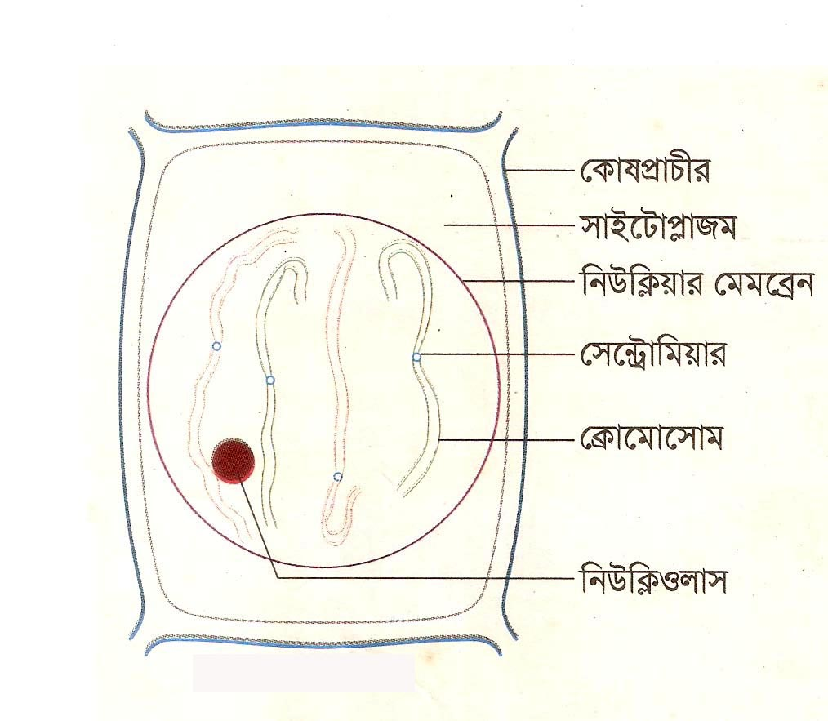
প্রোফেজ এর বৈশিষ্ট্য
কোষের নিউক্লিয়াস আকারে বড়।
ক্রোমোজোম খাটো ও মোটা হয়।
ক্রোমোজেম থেকে পানি হ্রাস পেতে থাকে
প্রোফেজ

Slide 9
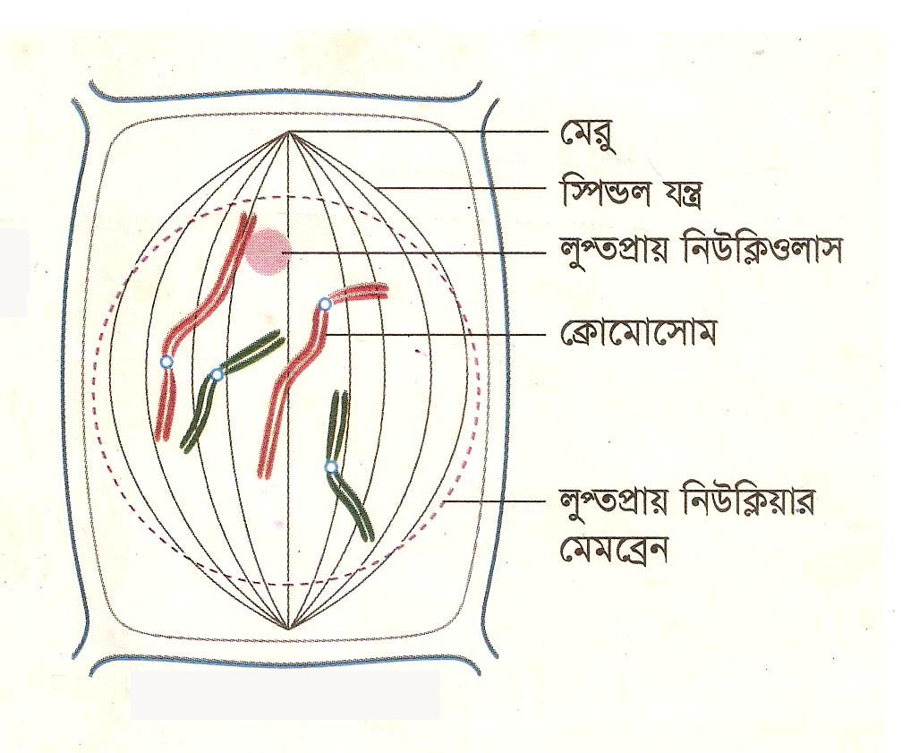
প্রো মেটাফেজ এর বৈশিষ্ট্যঃ
ক্রোমোজোম ক্রমান্বয়ে মোট হতে থাকে।
ক্রোমোজেমের বিভক্তি ঘটে।
প্রোটিন নির্মিত দুই মেরু যুক্ত স্পিন্ডল যন্ত্রের সৃষ্টি হয়।
এ পর্যায়ের শেষে নিউক্লিয়ার মেমব্রেন ও নিউক্লিয়াসের বিলুপ্তি ঘটে।
প্রো-মেটাফেজ

Slide 10
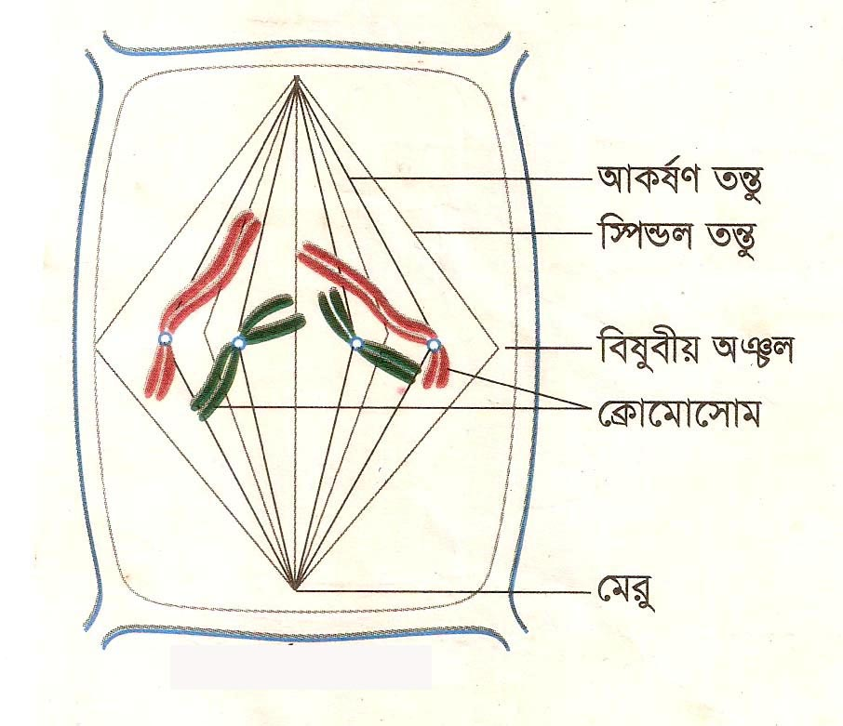
মেটাফেজ এর বৈশিষ্ট্য
ক্রোমোজোম বিষুবীয় অঞ্চল বরাবর অবস্থান নেয়, একে মেটাকাইনেসিস বলে।
ক্রোমোজেম সবচেয়ে বেশি মোটা ও খাটো হয়।
নিউক্লিওলাসের সম্পূর্ণ বিলুপ্তি ঘটে।
এ পর্যায়ের শেষে সেন্টোমিয়ারের বিভাজন শুরু হয়।
মেটাফেজ

Slide 11
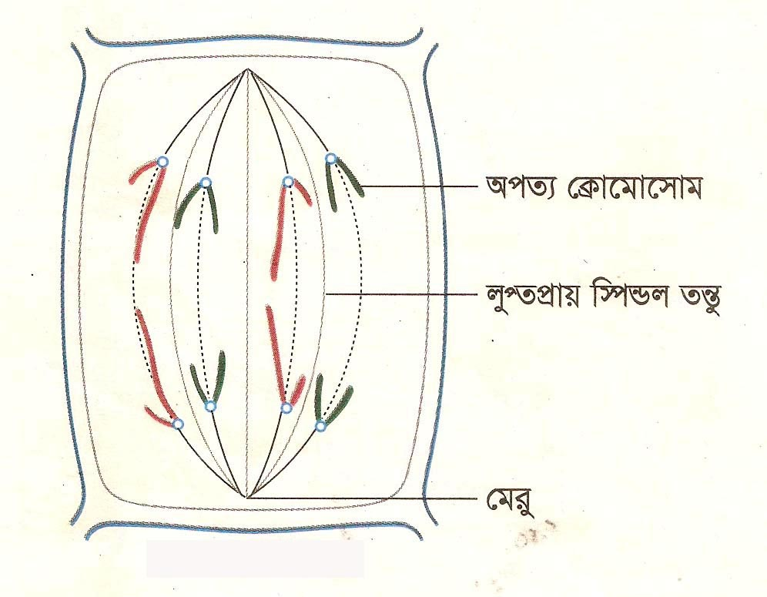
অ্যানাফেজ এর বৈশিষ্ট্যঃ
প্রতিটি ক্রোমোজোম সেন্টোমিয়ার বরাবর দুভাগে বিভক্ত হয়।
ক্রোমোজেমের বিকর্ষনের ফলে মেরু মুখী চলন ঘটে।
এসময় ক্রোমোজোম গুলোকে ইংরেজি বর্ণ V, L, J, এবং I ইত্যাদির মত দেখায়
অ্যানাফেজ

Slide 12
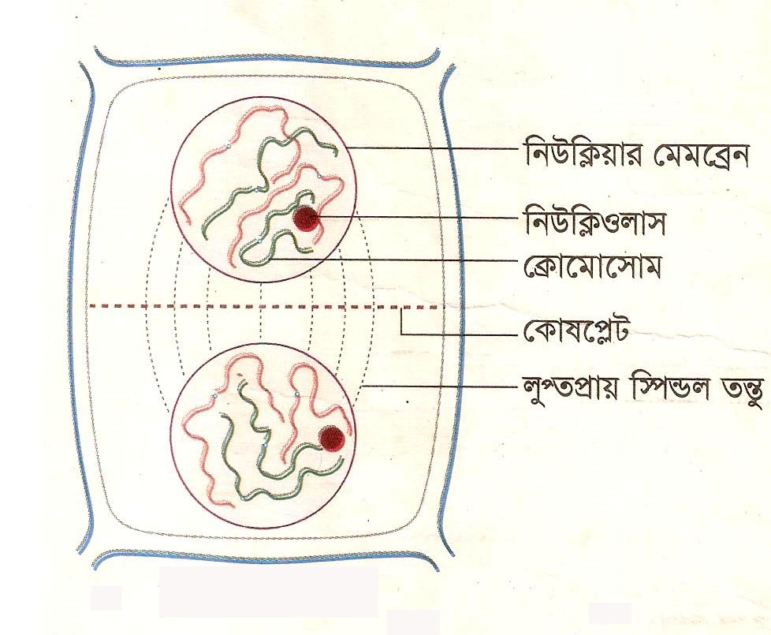
টেলোফেজে এর বৈশিষ্ট্যঃ
এটি মাইটোসিস কোষ বিভাজনরে সর্বশেষ ধাপ।
ক্রোমোজোম আকারে লম্বা ও খাটো হতে থাকে।
ক্রোমোজোম গুলো মেরুতে আসার পর প্যাচাঁতে শুরু করে।
কোষ প্লেট সৃষ্টির মাধ্যমে দুটি অপত্য কোষের সৃষ্টি হয়।
নিউক্লিয়ার মেমব্রেন ও নিউক্লিওলাসের আর্বিভাব ঘটে।
টেলোফেজ

Slide 13
মাইটোসিসের গুরুত্বঃ
কোষের ক্ষত পূরণ হয়।
কোষের দৈহিক ভারসাম্য রক্ষ হয়
এককোষী জীব বহুকোষী জীবে পরিনত হয়।
বংশগতির ধারা অক্ষুন্ন থাকে।
প্রজাতির বিশুদ্ধতা রক্ষা হয়।
অনিয়ন্ত্রিত মাইটোসিসের ফলে ক্যান্সার সৃষ্টি হয়।

Slide 14
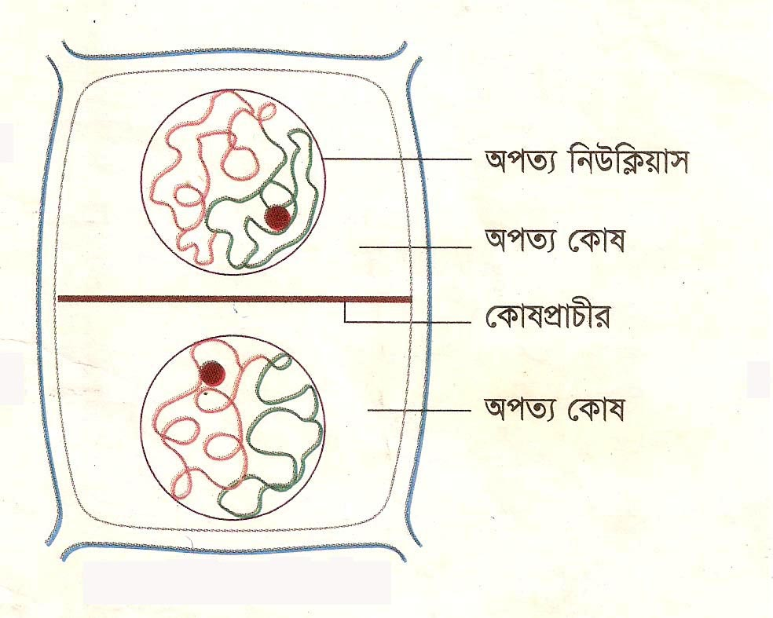
সাইটোকাইনেসিস এর বৈশিষ্ট্যঃ
টেলোফেজ পর্যায়ের শেষের দিকে সাইটোকাইনেসিস শুরু হয়।
এ পর্যায়ে বিভাজানরত কোষের সাইটোপ্লাজম দুভাগে বিভক্ত হয়।
কোষেপ্লেট ও কোষ প্রাচীর গঠনের ফলে মাতৃকোষ দুটি অপত্য কোষের সৃষ্টি হয়।
সাইটোকাইনেসিস

Slide 15
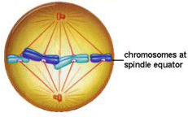
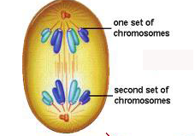
দলগত কাজ
নিচের চিত্রের পার্থক্য লিখঃ
ক খ

Slide 16
মূল্যায়ন
মাইটোসিস কোষ বিভাজনের ধাপ কয়টি?
কোন ধাপে স্পিন্ডলযন্ত্র কোন ধাপে সৃষ্টি হয়?
মেটাকাইনেনসিস কী?
সাইটোকাইনেসিস কাকে বলে?
কোষপ্লেট কী?

Slide 17
বাড়ির কাজ
মাইটোসিস কোষ বিভাজন না ঘটলে জীবদেহে কিরূপ প্রভাব পড়বে ব্যাখ্যা কর।

Slide 18
ধন্যবাদ

